Slide 1
Аппроксимация обменно-корреляционных функционалов в квантовой химии математическими выражениями с помощью символьной регрессии
Выполнили:
Ким Павел
Кулаев Кирилл
Куратор:
Рябов Александр

Slide 2
Содержание
01
Введение
02
Обзор методов
03
Экспериментальная часть
04
Выводы

Slide 3
Введение
01

Slide 4
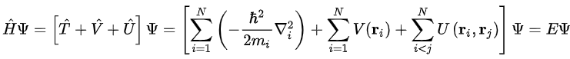
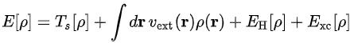
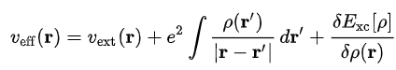
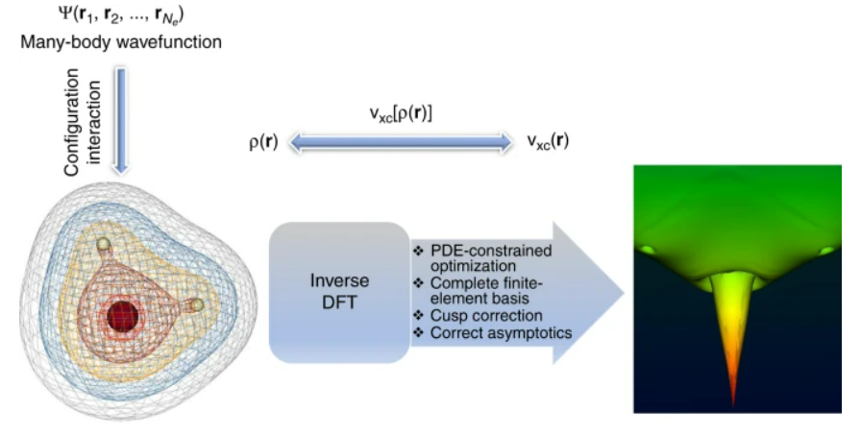
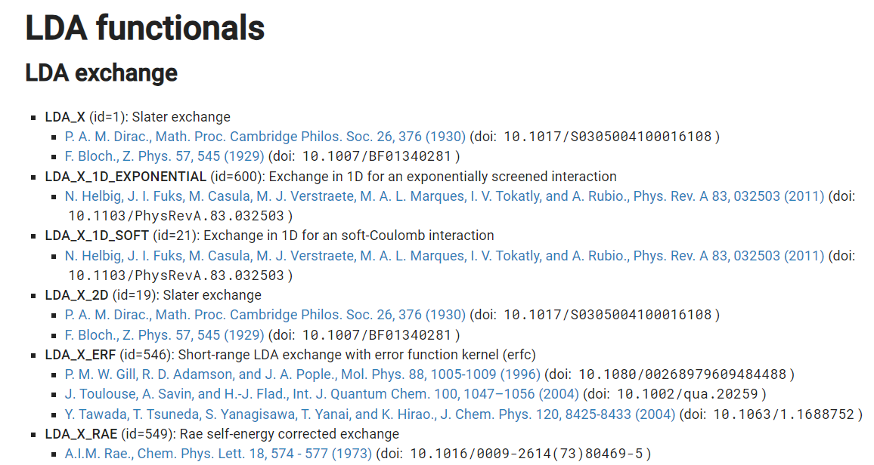
Актуальность
Стационарное уравнение Шредингера
Полная энергия Кона-Шэма
the corresponding energy expression, are the only unknowns in the Kohn–Sham approach to density functional theory
Потенциал Кона-Шэма
https://doi.org/10.1038/s41467-019-12467-0
https://tddft.org/programs/libxc/functionals/

Slide 5
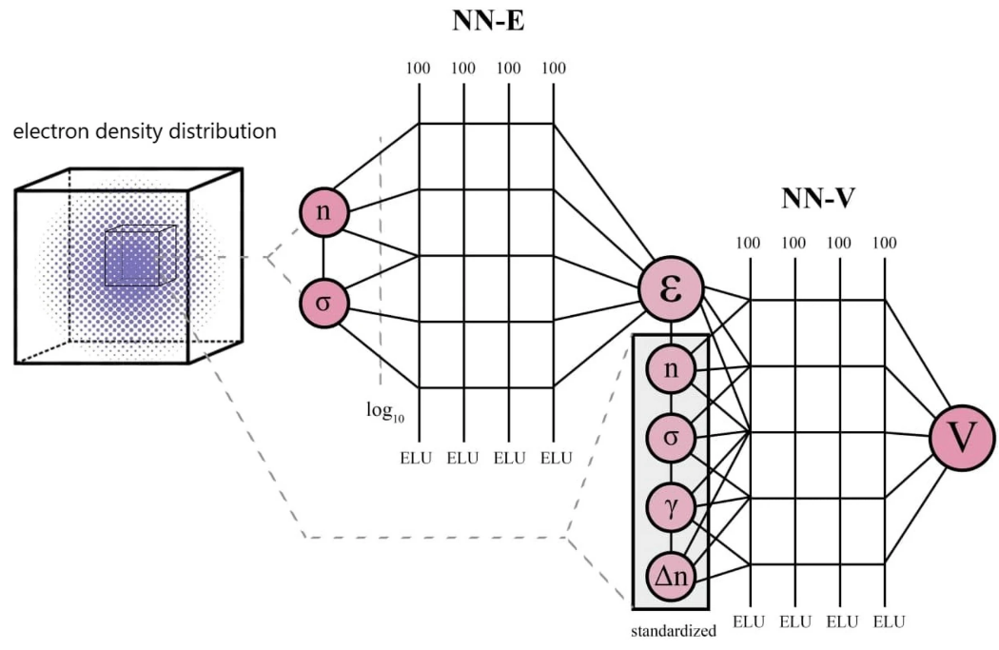
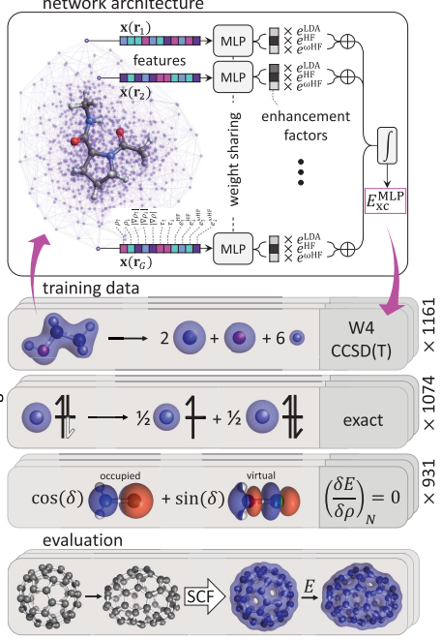
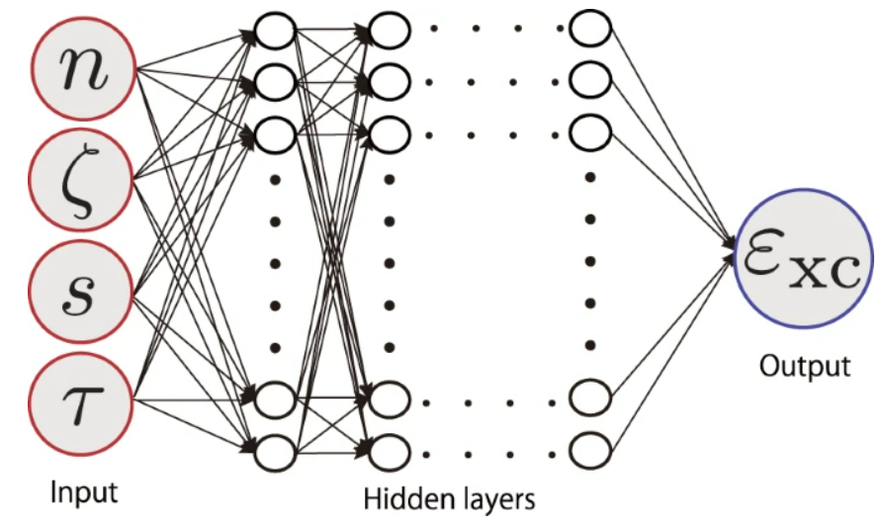
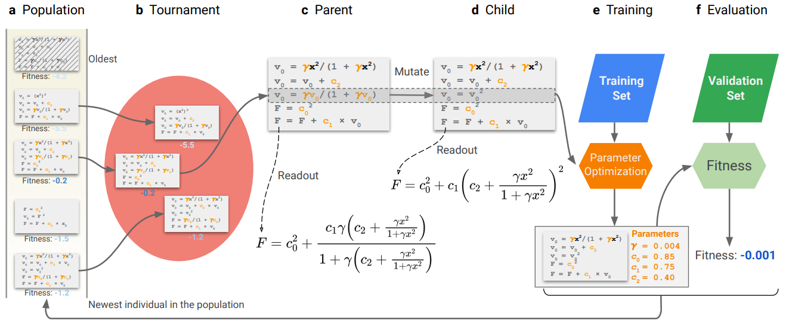

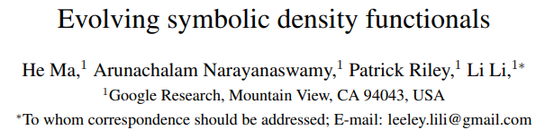
Мотивация
https://doi.org/10.1038/s41524-020-0310-0
https://doi.org/10.1038/s41598-022-18083-1
DOI: 10.1126/science.abj6511
https://doi.org/10.48550/arXiv.2203.02540

Slide 6

Постановка задачи
Цель:
Найти аналитический вид существующего нейросетевого обменно-корреляционного функционала, используя модели символьной регрессии
Задачи:
Получить аналитические выражения известных обменно-корреляционных функционалов с помощью существующих алгоритмов символьной регрессии и оценить их эффективность;
Аппроксимировать существующий нейросетевой обменно-корреляционный функционал с помощью моделей символьной регрессии, оценить качество полученного выражения;
Сделать расчет полной энергии модельной системы в основном состоянии (молекула H₂O), используя полученный аналитический вид обменно-корреляционного потенциала, и сравнить со значением, рассчитанным ab initio.

Slide 7
Обзор методов
02

Slide 8
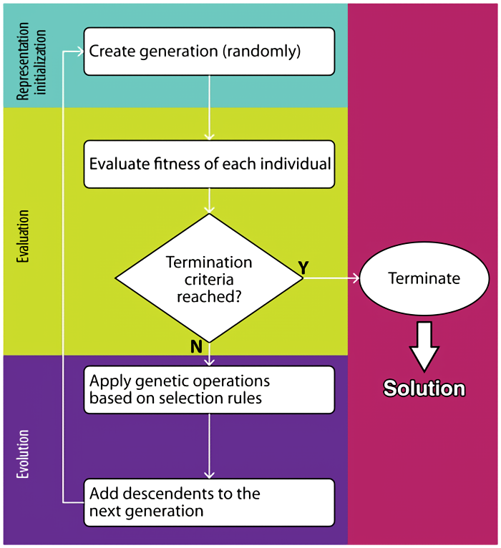



Генетический алгоритм gplearn
Есть возможность задавать произвольные базисные функции
Возможность контролировать сложность аппроксимирующей формулы
Получение лучшего в сравнении с имеющимися решения, а не оптимального
Использовали библиотеку gplearn
https://doi.org/10.1557/mrc.2019.85
https://gplearn.readthedocs.io/en/stable/index.html

Slide 9
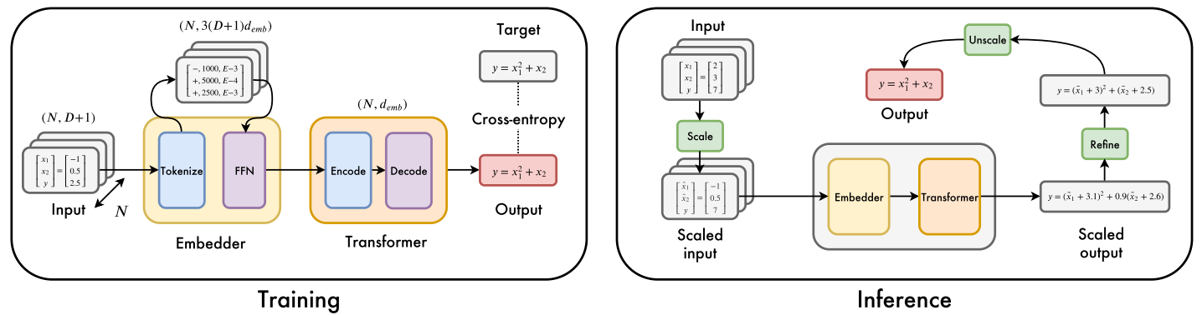
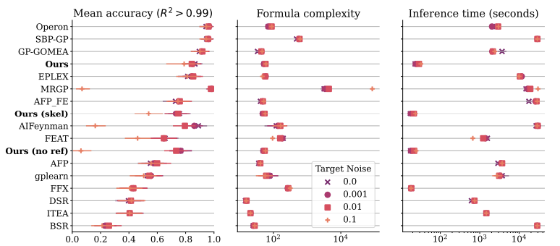
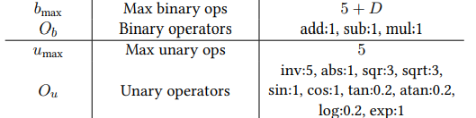
End-to-end symbolic regression with transformers
arXiv:2204.10532
https://github.com/facebookresearch/symbolicregression

Slide 10
Экспериментальная часть
03

Slide 11




Описание эксперимента
Генерация модельных значений электронной плотности
от 0 до 1000 electrons per bohr³; 1500 и 1000 точек соответственно для обучения и тестирования модели
от 0 до 1e7 electrons per bohr³ (верхняя граница определялась расчетом электронной плотности атома Hg) – 2000 и 3000 точек соответственно для обучения и тестирования модели
Использование сгенерированных значений электронной плотности для расчета значений обменно-корреляционных потенциалов с известными аналитическими выражениями – lda_x, lda_c_chachiyo, lda_c_pw_mod
Расчет полной энергии молекулы воды в основном состоянии с использованием полученных аналитических формул и сравнение с референсным значением, полученным ab initio
Аппроксимация нейросетевого функционала неизвестного аналитического вида* моделями символьной регрессии и оценка полученной формулы
*https://github.com/ml-electron-project/NNfunctional/tree/master
11

Slide 12
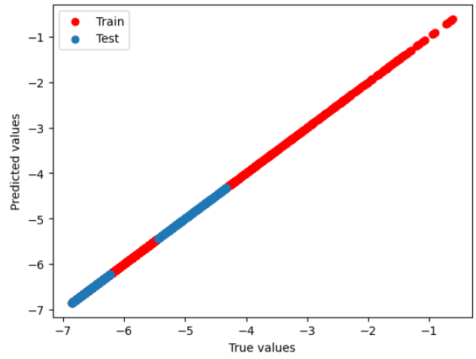
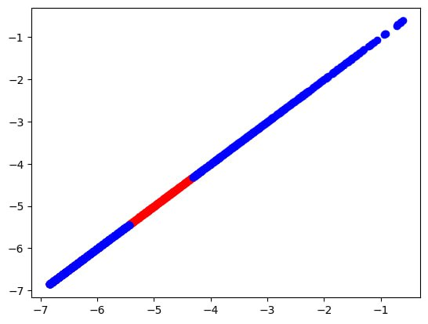
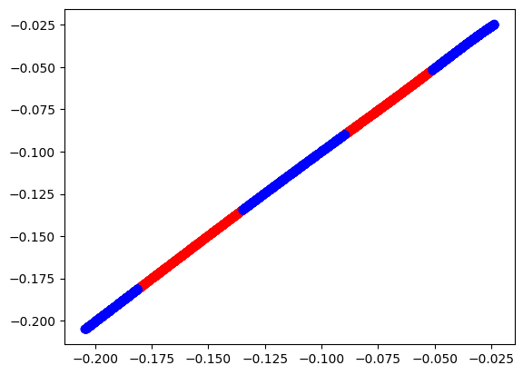
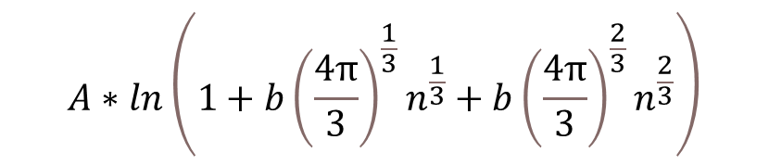
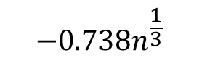
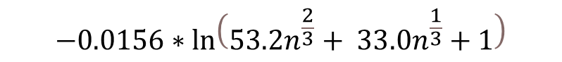
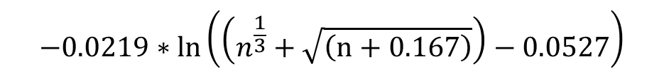
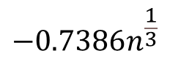
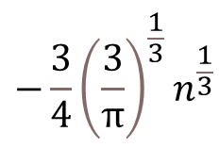
Символьная регрессия известных потенциалов генетическим алгоритмом
Интервал: от 0 до 1e7 electrons per bohr³
lda_x функционал
$$−\frac{3}{4}{\left(\frac{3}{π}\right)}^{\frac{1}{3}}n^{\frac{1}{3}}$$
референсная формула
$$−0.7386n^{\frac{1}{3}}$$
R² train = 0.999
RMSE train = 4.1e-03
R² test 0.999
RMSE test = 3.9e-03
$$−0.738n^{\frac{1}{3}}$$
предсказанное
выражение
Интервал: от 0 до 1e7 electrons per bohr³
lda_c_chachiyo функционал
$$A∗ln\left(1+b{\left(\frac{4π}{3}\right)}^{\frac{1}{3}}n^{\frac{1}{3}}+b{\left(\frac{4π}{3}\right)}^{\frac{2}{3}}n^{\frac{2}{3}}\right)$$
референсная формула
$$−0.0156∗ln\left(53.2n^{\frac{2}{3}}+ 33.0n^{\frac{1}{3}}+1\right)$$
R² train = 0.999
RMSE train = 3.7e-04
R² test 0.999
RMSE test = 3.8e-04
$$−0.0219∗ln\left(\left(n^{\frac{1}{3}}+\sqrt{\left(n+0.167\right)}\right)−0.0527\right)$$
предсказанное
выражение
12

Slide 13
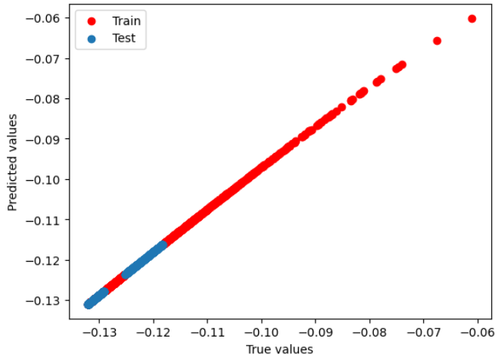
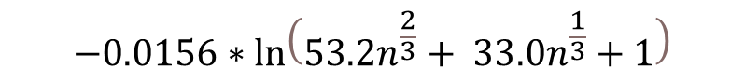

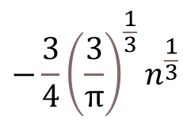
Символьная регрессия известных потенциалов нейросетью-трансформером
Интервал: от 0 до 1e4 electrons per bohr³
lda_x функционал
$$−\frac{3}{4}{\left(\frac{3}{π}\right)}^{\frac{1}{3}}n^{\frac{1}{3}}$$
референсная формула
$$−0.7386n^{\frac{1}{3}}$$
R² train = 0.9999
RMSE train = 1.769e-03
R² test 0.9999
RMSE test = 2.725e-06
$$0.0027368415157811958−0.7386999562105924n^{\frac{1}{3}}$$
предсказанное
выражение
Интервал: от 0 до 1e4 electrons per bohr³
lda_c_chachiyo функционал
$$A∗ln\left(1+b{\left(\frac{4π}{3}\right)}^{\frac{1}{3}}n^{\frac{1}{3}}+b{\left(\frac{4π}{3}\right)}^{\frac{2}{3}}n^{\frac{2}{3}}\right)$$
референсная формула
R² train = 0.9755
RMSE train = 1.764e-03
R² test = 0.8921
RMSE test = 2.204e-06
$$−0.0156∗ln\left(53.2n^{\frac{2}{3}}+ 33.0n^{\frac{1}{3}}+1\right)$$
$$−0.0172∗ln\left(16.1n^{\frac{2}{3}}+17.7n^{\frac{1}{3}}+4.78\right)−0.00463$$
предсказанное
выражение
13

Slide 14
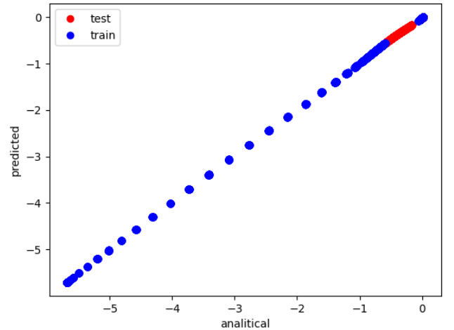
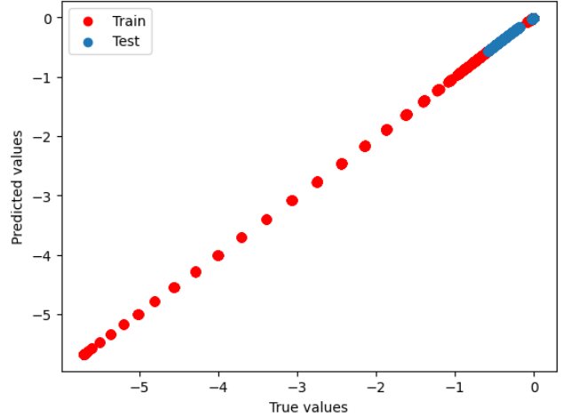
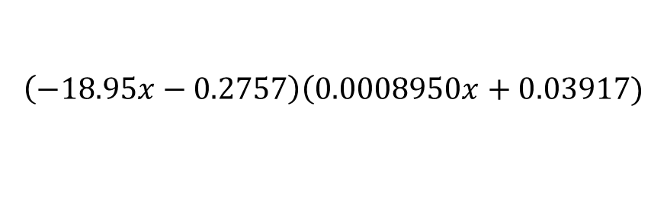
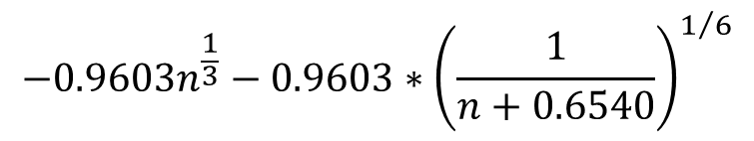
Символьная регрессия нейросетевого потенциала
Данные – рассчитанные ab initio значения электронной плотности системы и значения обменно-корреляционного потенциала в приближении LDA
GA символьная регрессия
NN-трансформер символьная регрессия
$$−0.9603n^{\frac{1}{3}}−0.9603∗{\left(\frac{1}{n+0.6540}\right)}^{1/6}$$
$$\left(−18.95x−0.2757\right)\left(0.0008950x+0.03917)\right.$$
R² train = 0.9755
RMSE train = 1.764e-03
R² test = 0.8921
RMSE test = 2.204e-06
R² train = 0.9999
RMSE train = 1.394e-02
R² test = 0.9912
RMSE test = 3.263e-04
14

Slide 15
Сравнение расчитанных значений основного состояния молекулы воды
Используемый функционал | Значение энергии, в единицах Хартри | Абсолютная разность с референсным значением
Ab initio референсное значение* | -75.80 | 0
Нейросетевой функционал** | -75.83 | 0,03
GA символьная регрессия lda_x + lda_c_chachiyo | -61.87 | 13,93
GA символьная регрессия нейросетевого потенциала | -74.15 | 1,65
NN-трансформер символьная регрессия lda_x + lda_c_chachiyo | -74.07 | 1,73
NN-трансформер символьная регрессия нейросетевого потенциала | -73.90 | 1,9
*https://pyscf.org/user/scf.html
**https://github.com/ml-electron-project/NNfunctional/tree/master
15

Slide 16
Выводы
04

Slide 17


Выводы
С помощью генетического алгоритма и нейросетевого трансформера были получены формульные выражения известных обменно-корреляционных функционалов в LDA приближении – lda_x и –da_c_chachiyo. Полученные формулы показали высокое соответствие аналитическим зависимостям, а значения потенциала, посчитанные с помощью них, - соответствие потенциалам, посчитанным ab initio;
Был аппроксимирован существующий нейросетевой обменно-корреляционный функционал с помощью моделей символьной регрессии. Посчитанные с помощью полученной формулы значения потенциалов показали соответствие значениям, полученным нейросетевым функционалом;
Проведен расчет полной энергии основного состояния молекулы воды. Показано, что использование выражений, полученных с помощью метода символьной регрессии, позволяет рассчитывать энергию данной модельной системы с высокой точностью.
GitHub проекта
https://github.com/wwapper/AIRI_SR_exc_potentials.git
17

Slide 18




Наша команда
Ким Павел,
ИТМО
Эксперименты с NN-трансформером для символьной регрессии
Кулаев Кирилл, ЮФУ
Эксперименты с генетическим алгоритмом для символьной регрессии
Рябов Александр, Сколтех
Формулирование гипотез, ведение проекта
Медведев Михаил, ИОХ РАН
Формулирование гипотез, ведение проекта
18

